Slide 1
八年级物理（RJ）
教学课件
第九章 压强
第1节 压强

Slide 2
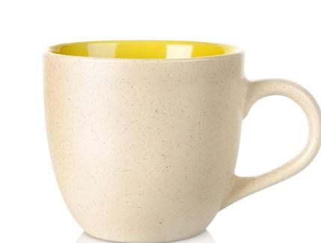

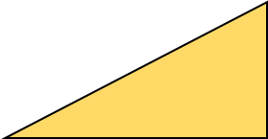

一、压力
①茶杯对桌面的力
②木块对斜面的力
③图钉尖对墙面的力
F
F
F
这些力的共同特点是什么？

Slide 3
一、压力
F
F
F
1.定义：垂直作用在物体表面上的力称为压力。
2.作用效果：使受压物体发生形变。
3.压力的方向：垂直于接触面指向被压物体。
4.作用点：在所压表面上。

Slide 4

一、压力
画出支持面受到的压力的示意图。
F
水平
G
F
G
F
G
F = G
F ≠ G
F 与 G无关
注意：压力的作用点在支承面上。
1)压力不是重力。压力可以由重力产生，也可以由其他力引起。
2)压力不一定等于重力大小。
3)只有当物体放在水平面时，物体对水平面的压力在数值上等于重力，
即
F_{压} = G

Slide 5
一、压力
如图，茶杯重2N，杯中水重6N；在其他图中，物体受到的重力都是10N，手的压力为20N。请在下面横线上填写支持面受到的压力的大小。
F₂
F₁
F₃
8
20
30
F₁＝______N | F₂＝______N |  | F₃＝____N

Slide 6
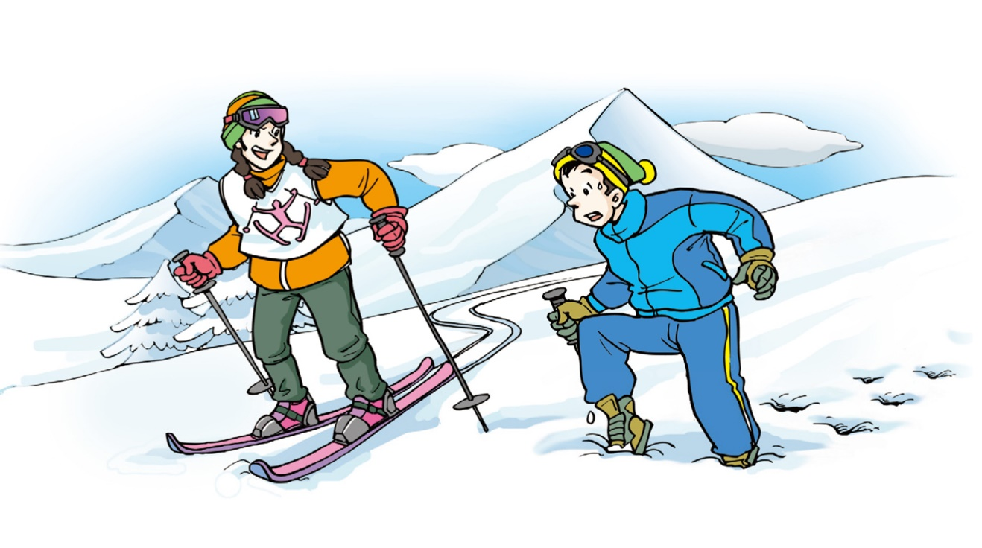
两个人对雪地的压力是差不多的，但压力的效果相同吗？
茫茫白雪中的两个人对雪地的压力是差不多的，但为什么一个陷下去了，而另一个却没有呢？

Slide 7
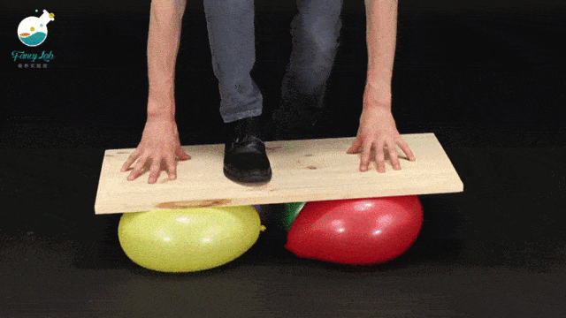
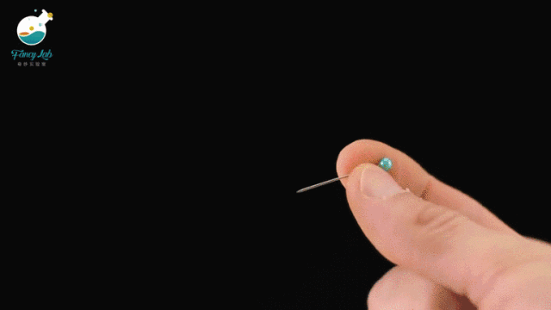

同样的气球，能托起一个成年人，却承受不了大头针的轻轻一扎，这说明了什么呢？

Slide 8


压力的作用效果与什么因素有关？
猜
想
实验方法：控制变量法
压力的作用效果可能跟压力大小有关？
压力的作用效果可能跟受力面积有关？

Slide 9
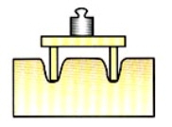
实验：探究影响压力作用效果的因素
【实验装置】
小桌、海绵、砝码
【实验方法】
控制变量法
转换法
通过观察海绵的凹陷程度来比较压力的作用效果

Slide 10
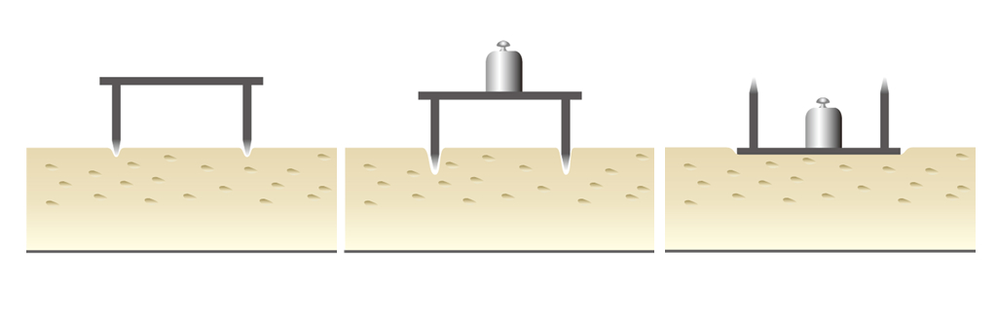
实验：探究影响压力作用效果的因素
控制变量：
受力面积相同
甲
乙
比较图中： 和 。
甲 乙 丙
结论：当受力面积相同时，压力越大，压力的作用效果越明显。

Slide 11
实验：探究影响压力作用效果的因素
控制变量：
压力大小相同
乙
丙
比较图中： 和 。
甲 乙 丙
结论：当压力大小相同时，受力面积越小，压力的作用效果越明显。

Slide 12
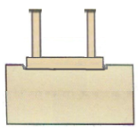
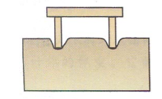
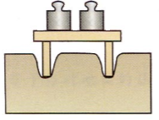
实验：探究影响压力作用效果的因素
甲
乙
丙
实验结论
①当受力面积相同时，压力越大，压力的作用效果越明显；
②当压力相同时，受力面积越小，压力的作用效果越明显。

Slide 13
二、压强
压力的
作用效果
相同受力面积，比较压力大小
比较
相同压力，比较受力面积大小
求比值
反映
物体所受压力的大小与受力面积之比
压力
受力面积
压强
等于物体单位受力面积所受的压力

Slide 14
二、压强
常用字母 P 表示。
压强
——表示压力作用效果的物理量。
牛顿（N）
压力
F
压强 =
p=
N
=1 Pa
1Pa表示物体在1m²面积上受到的压力是1N。
1
m²
受力面积
S
专用名称叫帕斯卡（pascal）简称帕，符号为Pa
平方米（m²）
F
变形公式：
S =
F= pS
p

Slide 15

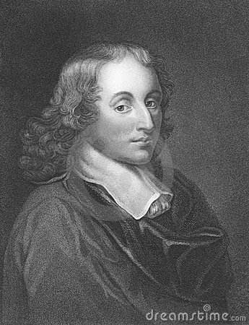

二、压强(P)
布莱士·帕斯卡
布莱士·帕斯卡（Blaise Pascal ）公元1623年6月19日出生于多姆山省奥弗涅地区的克莱蒙费朗，法国数学家、物理学家、哲学家、散文家。
帕斯卡在1653年提出流体能传递压力的定律，即帕斯卡定律，并利用这一原理制成水压机。
他还制成注水器，继承伽利略和托里拆利的大气压实验，发现大气压随高度变化。国际单位制中压强的单位帕[斯卡]即以其姓氏命名。

Slide 16



二、压强(P)
正确理解受力面积
F
p =
公式中的S是受力面积，它是施力物体挤压受力物体时，
S
两者相互接触的面积。
边长为10cm的正方体铝块，放在面积为0.9m²的桌面上，受力面积是_________m²；
若放在面积为10cm²的桌面上，受力面积是________m²。
S=10cm×10cm
=100cm²= 10⁻²m²
10⁻²
10⁻³
面积单位换算关系：
1m²=10² dm²
1dm² =10² cm²
1cm² =10² mm²
S=10cm²
= 10⁻³m²

Slide 17

例：水平桌面上放一本书，书所受的重力为3N，
与桌面的接触面积为5×10⁻²m²，计算书对桌面的压强。
解：书对水平桌面的压力等于它的重力，
即：
F＝G＝3 N
桌面的受力面积
S＝5×10⁻² m²
所以压强
答：书对桌面的压强为60 Pa。

Slide 18
二、压强(P)
小数据
一张纸平放时对桌面的压强约1Pa
一本书平放时对桌面的压强约60Pa
成年人站立时对地面的压强约为1×10⁴ Pa
成年人行走时对地面的压强约为2×10⁴ Pa

Slide 19
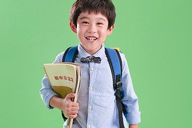
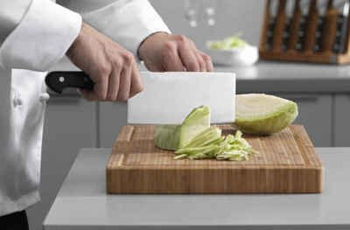
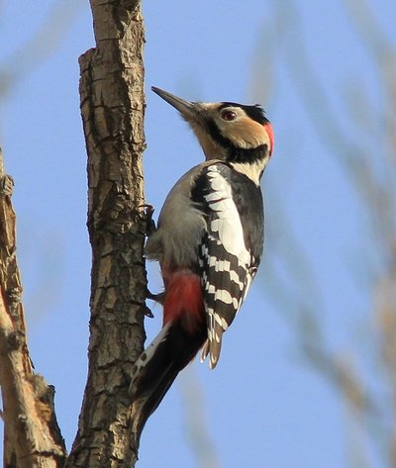
①书包带为什么做得比较宽？
②菜刀的刃为什么磨得比较薄？
③为什么啄木鸟的嘴强直如凿？
在生活、生产中人们有时需要增大压强，有时需要减小压强，怎样减小或增大压强呢？

Slide 20
三、增大或减小压强
F
在生活、生产及技术中人们常常改变压力或受力面积来改变压强。
根据压强的计算公式：
p =
S
受力面积一定时、减小压力
减小压强
压力一定时、增大受力面积
受力面积一定时、增大压力
增大压强
压力一定时、减小受力面积

Slide 21
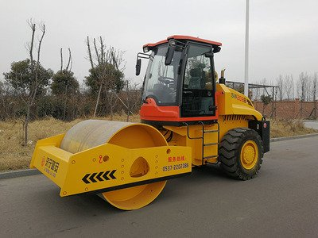
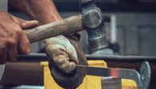
三、增大或减小压强
增大压强的实例
压路机
重锤打铁
通过增大压力方法来增大压强。

Slide 22
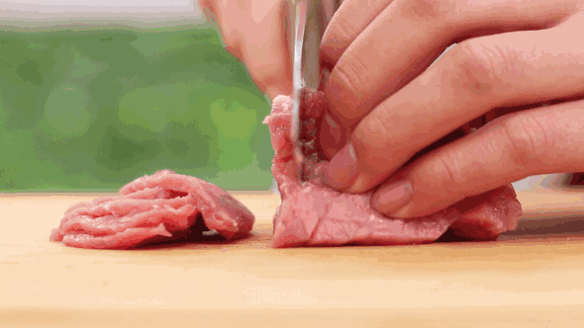
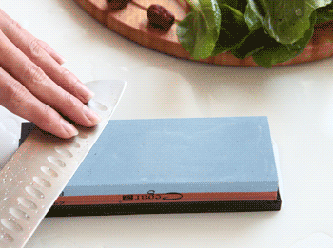
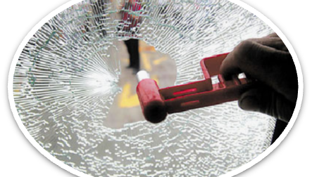
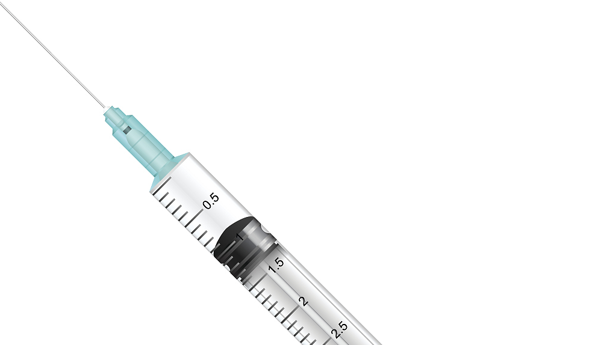
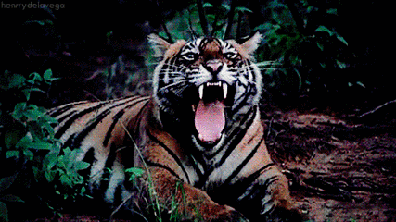
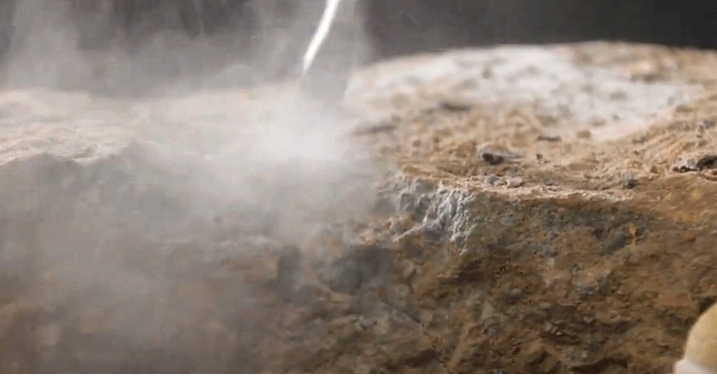
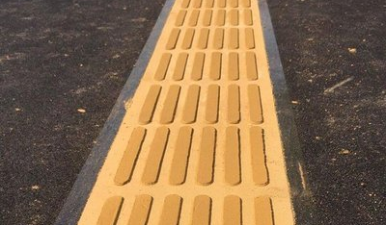
三、增大或减小压强
增大压强的实例
用刀切菜
磨菜刀
破窗锤
注射器
通常情况下，通过减小受力面积方法来增大压强。
啄木鸟
老虎牙齿
电锤破石
盲道

Slide 23
三、增大或减小压强
材料的极限压强值
所有材料能够承受的压强都有一定的限度，加在材料上的压强一旦超过这个限度，材料就会损坏，这个压强叫做极限压强。
几种材料的极限压强值
冰 | 砖 | 混凝土 | 花岗岩
1.47×10⁶Pa | 6×10⁶Pa | 5×10⁷Pa | 2×10⁸Pa

Slide 24
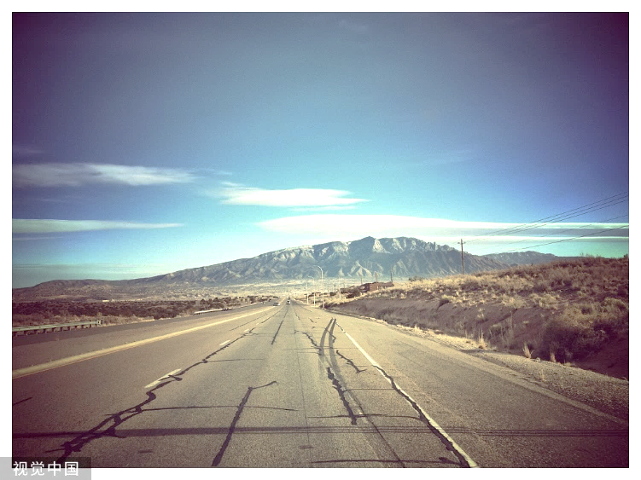
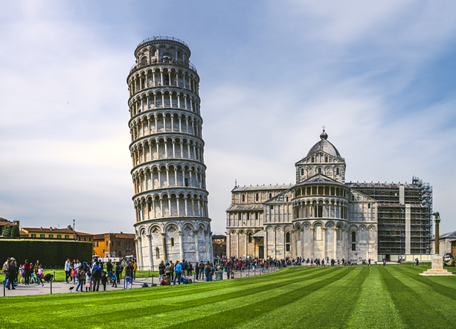
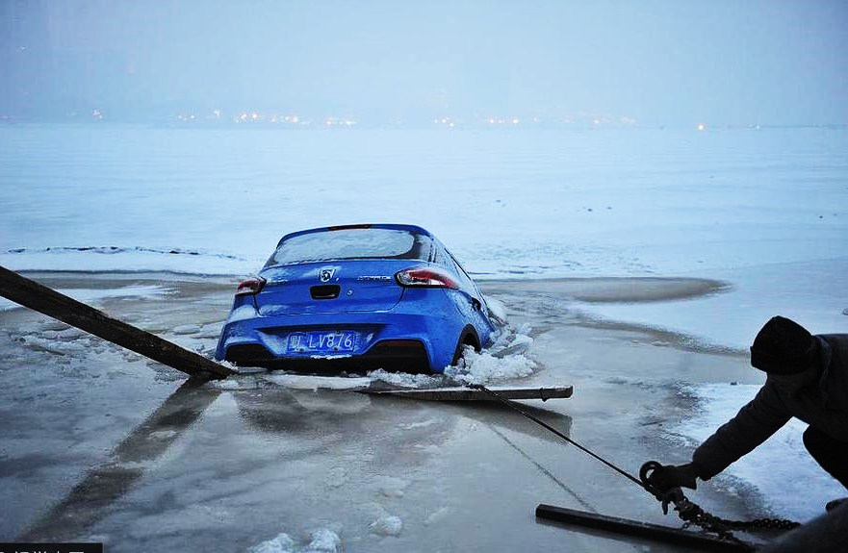
三、增大或减小压强
压强过大的危害：
车辆对路面的压强大于路面所能承受的极限压强，路面损坏。
楼房对地基的压强大于地基所能承受的极限压强，地基受损，楼房倾斜。
物体对冰面的压强大于冰面所能承受的极限压强，冰面损坏。
怎样减小压强呢？

Slide 25
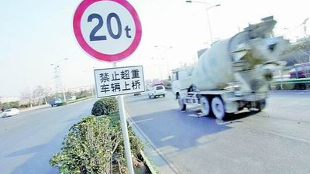
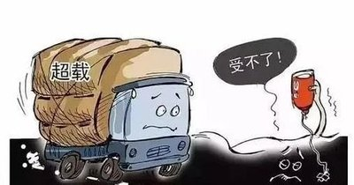
三、增大或减小压强
减小压强的实例
严禁超载
限重
通过减小压力方法来减小压强。

Slide 26
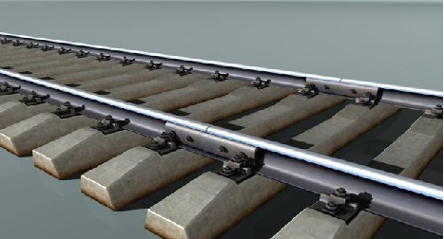
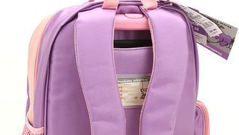
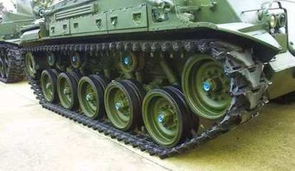
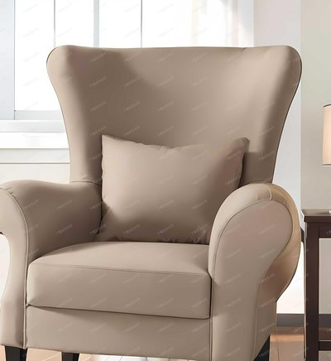
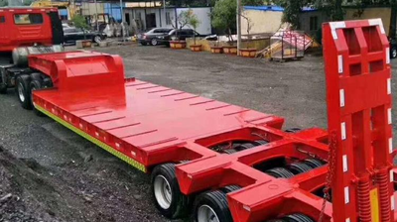
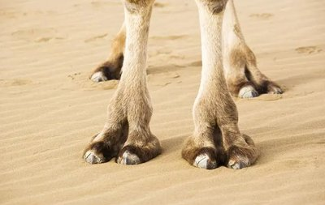
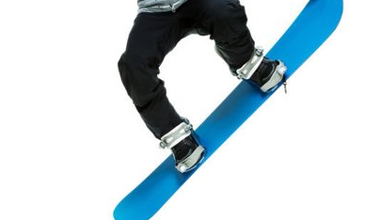
三、增大或减小压强
减小压强的实例
铁轨枕木
书包带
坦克履带
宽车轮
通常情况下，通过增大受力面积方法来减小压强。
骆驼脚掌
沙发
大型平板车
滑雪板

Slide 27
四、课堂小结
垂直于接触面指向被压物体。
压力
（控制变量法）
（转换法）
压力的作用效果：使物体发生形变
海绵的凹陷程度
受力面积
压力
牛顿（N）
F
压强（P）
p=
S
帕斯卡(Pa)
平方米（m²）
增大压强
减小压强

Slide 28
五、巩固练习
压力作用效果
1、压强是表示 的物理量，同学们正在考
试的试卷平铺在桌面上对桌面的压强大约是0.5Pa，它的
意义是 。
1m²的桌面上受到的压力是0.5N
D
2、关于压强，下列说法中正确的是 （ ）
A、压力大，则压强一定大。
B、受力面积大，则压强一定小。
C、单位压力的受力面积大，则压强一定大。
D、单位受力面积的压力大,则压强一定大。

Slide 29
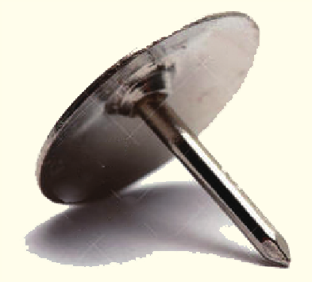
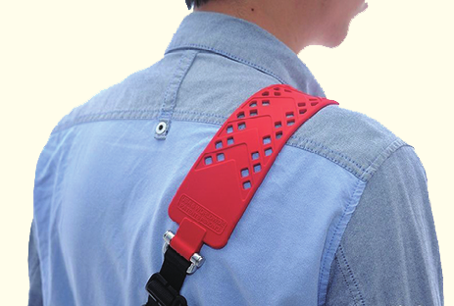
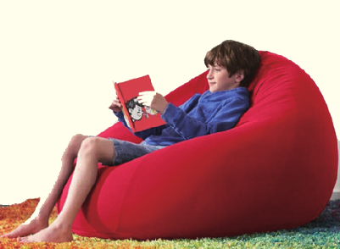
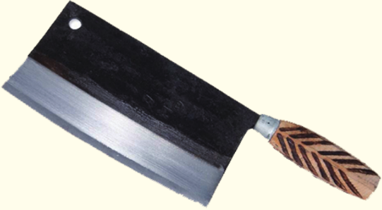
五、巩固练习
A
3、下列实例中，属于增大压强的是（ ）
A.菜刀刀刃锋利
B.图钉的钉帽很宽
D.沙发用松软的材料制作
C.背带较宽

Slide 30
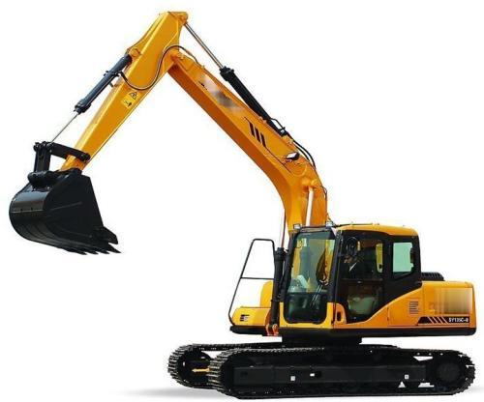
五、巩固练习
4、仔细观察挖掘机，它的结构应用了许多物理知识，其中哪些地方应用了压强知识？试列举出来。
（1）增大压强的地方：
______________________；
（2）减小压强的地方：
______________________。
挖斗前端很尖
履带很宽

Slide 31


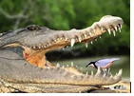

五、巩固练习
5、如图所示的四种动物器官，具有减小压强功能的是 （ ）
A．啄木鸟的喙 B．骆驼的脚掌 C．鳄鱼的牙齿 D．蚊子的口器
B

Slide 32
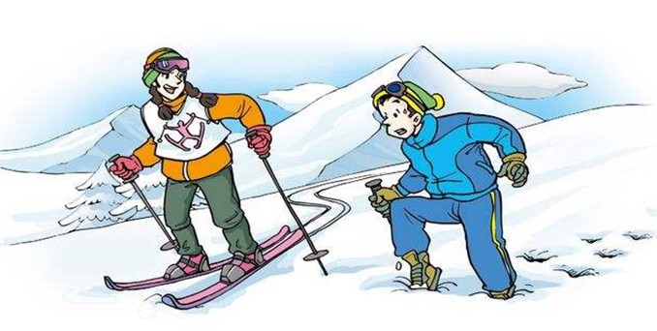
五、巩固练习
6．如图所示，水平雪地上，穿着滑雪板的芳芳总质量为70 kg，没有陷入雪地；而穿着运动鞋的小明总质量为50 kg，却深陷雪地。下列说法正确的是 ( )
A．芳芳对雪地的压力比小明的小
B．芳芳对雪地的压力和小明一样
C．芳芳对雪地单位面积的压力比小明的小
D. 受力面积和压力都不等，无法比较谁对雪地的压强大
C

Slide 33
五、巩固练习
7. 如图所示，用拇指与食指压一支铅笔的两端，两个手指受到的压力_________(选填“拇指大”、“食指大”或“一样大”，下同)，两个手指受到的压强_________，这是由于压力一定时，______________，受到的压强越大的缘故。若拇指受到的压力为2N，笔尖的受力面积为0.5mm2，则食指受到的压强为________Pa。
一样大
食指大
受力面积越小
4×10⁶

Slide 34
五、巩固练习
8. 2017年底，网上流传这样一段视频：一对老夫妇在海边拍摄风景照，由于站立太久而深陷淤泥，一名渔夫见状，首先将他们身上的背包和摄影设备拿开，目的是减小他们对淤泥地的_______力，尽管如此，渔夫无论是拖、抱、拽都无法使他们脱离淤泥；最后渔夫平趴在淤泥地上，他们撑着渔夫的身体才爬出了淤泥，渔夫平趴在淤泥地的目的是：______人体与淤泥地的接触面积，以减小人体对淤泥地的__________，帮助被困者脱离险境。
压
增大
压强

Slide 35
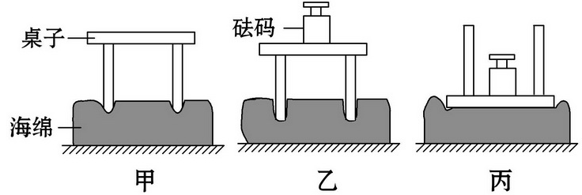
五、巩固练习
9、学习小组(利用小桌、砝码、泡沫塑料)在探究“压力的作用效果跟哪些因素有关”时，实验过程如图所示，请仔细观察并回答下列问题：
①该实验是通过__________________________来显示压力的作用效果；这种科学探究方法叫______________。
泡沫塑料的凹陷程度
转换法

Slide 36
五、巩固练习
压力
②由甲、乙两图所示实验现象可得出：受力面积一定时，_____越大，压力作用效果越________。
③由乙、丙两图所示实验现象可得出：
___________________________________________________________。
④比较甲、丙两图泡沫塑料的凹陷程度，得出了两种情况压力的作用效果相同的结论。你认为该结论是__________(填“正确”或“错误”)的。理由是：_____________________________________。
显著
压力一定时，受力面积越小，压力作用效果越显著。
错误
压力和受力面积都不相同，无法比较

Slide 37
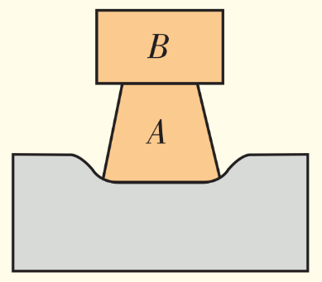
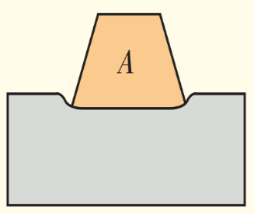
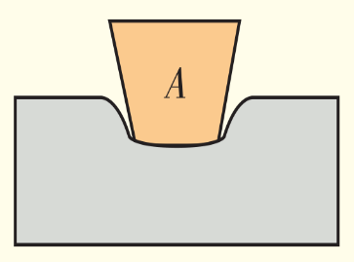
五、巩固练习
10、小宇同学利用A、B两物体和海绵等器材探究“压力的作用效果与
什么因素有关” ，如图甲、乙、丙所示。
海绵的凹陷程度
(1)实验中小宇是通过观察________________ 来比较压力的作用效果的。
甲 乙 丙
(2)比较甲、乙两图所示实验，能够得到的结论是_________________________________________________。
(3)若要探究“压力的作用效果与受力面积大小的关系”，应通过比较图__________所示实验。
受力面积一定时， 压力越大，压力的作用效果越明显
甲和丙

Slide 38

柱形物体对水平地面的压强
B
A
长方体
正（立）方体
圆柱体

Slide 39
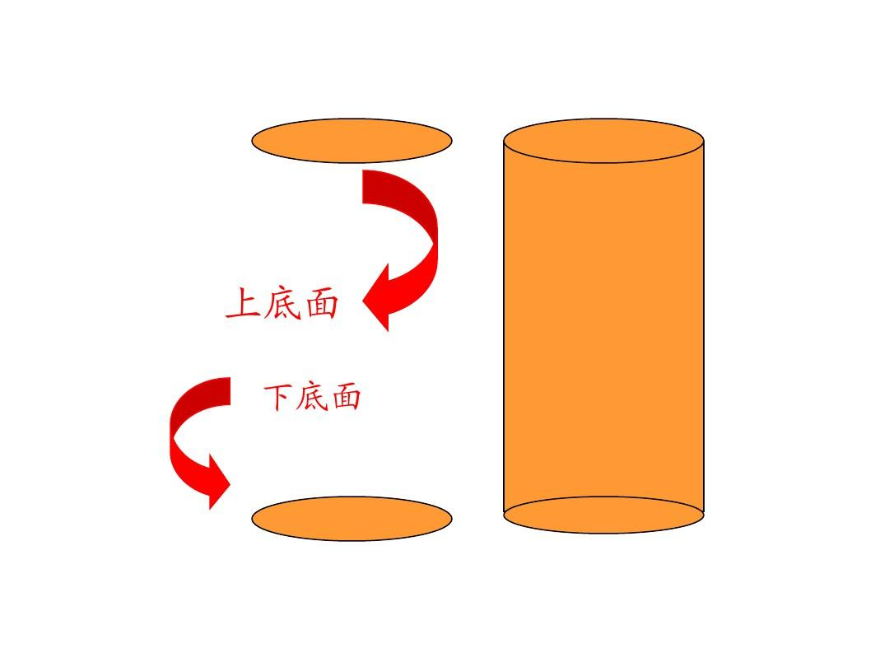


柱形物体对水平地面的压强
有一质量分布均匀的柱状固体，密度为$ρ$，底面积为S，高度为h。求对水平面的压强。
圆柱体
这个柱体的体积：
V=sh
$$h$$
这个柱体的质量:
m=ρV=ρSh
S
对水平面压力：
F=G=mg=ρVg = ρgSh
F
ρgSh
对水平面压强：
p=
=
= ρgh
S
S

Slide 40
柱形物体对水平地面的压强
p=ρgh
圆柱体
$ρ：表示$密度，单位为（kg/m³）
h：表示高度， 单位（m）
$$h$$
g=9.8N/kg
S
P：表示压强，单位为帕（Pa）
①公式 p=ρgh只适用于柱形的物体对水平面的压强，不能用于其他形状的物体产生的压强；
②柱形的物体对水平面的压强只与物体的密度和高度有关，与物体的底面积、重力等无关。

Slide 41
五、巩固练习
12．如图所示，体积相同的甲、乙实心均匀圆柱体放在水平地面上，且对地面的压强P_{甲}=P_{乙}，甲、乙的密度分别为ρ_{甲}、ρ_{乙}，对水平地面的压力分别为F_{甲}和F_{乙}，关系正确的是（ ）
A
A．F_{甲}＞F_{乙}， ρ_{甲}＞ρ_{乙}
B．F_{甲}=F_{乙}， ρ_{甲}= ρ_{乙}
C．F_{甲}＜F_{乙}， ρ_{甲}＜ρ_{乙}
D．F_{甲}＞F_{乙}， ρ_{甲}＜ρ_{乙}
乙
甲

Slide 42
五、巩固练习
13、 如图所示，甲、乙两个实心柱形体放在水平地面上，对地面的压强相等，则 （ ）
A．甲的密度大，所受的重力也大
B．乙的密度大，所受的重力也大
C．乙的密度小，所受的重力也小
D．无法确定
B
甲
乙

Slide 43
五、巩固练习
14、边长为10cm,质量为2kg的正立方体放在水平桌面上，若沿如图1所示的虚线去掉一半,其余部分不动,这时它对桌面的压强 ＿＿＿ 。如果沿如图2所示的虚线去掉一半，其余部分不动，这时它对桌面的压强 ＿＿＿（填“变大、变小或不变”）
变 小
不 变
1
2

Slide 44
五、巩固练习
15、如图所示，有三个实心圆柱体甲、乙、丙，放在水平地面上，其中甲、乙高度相同，乙、丙的底面积相同，三者对地面的压强相等，下列判断正确的是 （ ）
A．ρ_{甲}=ρ_{乙}＞ρ_{丙}
B．ρ_{甲}=ρ_{乙}=ρ_{丙}
C．m_{甲}=m_{乙}=m_{丙}
D．m_{甲}＞m_{乙}=m_{丙}
A

Slide 45
五、巩固练习
16. 高度、材料相同的实心长方体A和B放在水平桌面上，它们的大小如图所示。它们对桌面的压力分别为F_{A}、F_{B}，压强分别为p_{A}、p_{B}，关于它们的大小关系，正确的是（ ）
A．F_{A}＜F_{B} p_{A}=p_{B} B．F_{A}＞F_{B} p_{A}=p_{B}
C．F_{A}＞F_{B} p_{A}＞p_{B} D．F_{A}=F_{B} p_{A}＜p_{B}
B

Slide 46
五、巩固练习
17（吉林中考）国家制定载货车辆对地面的压强控制在7×l0⁵Pa以内。一辆在水平路面行驶的四轮货车，车与货物总质量是12t，每个车轮与地面接触面积是0.03m²。求：
（1）货车对路面的压力是多少？
（2）货车对路面的压强是多少？是否超过标准？（g取10N/kg）
解：（1）货车对路面的压力：F=G=1.2×l0⁴kg×10N/kg=1.2×l0⁵N；
（2）货车对路面的压强：p= =1×10⁶Pa＞7×10⁵Pa，
所以超过标准。

